Slide 1


Latihan Soal
Tim Penyusun Materi Pengenalan Komputasi
Institut Teknologi Bandung © 2019

Slide 2
Catatan untuk pengajar Tidak ditayangkan dalam slideshow
Pengajar dipersilakan untuk memilih soal untuk dilatihkan di kelas atau dibuat sebagai PR
Penekanan untuk pembuatan flowchart atau pseudocode diserahkan pada dosen di kelas.

Slide 3
Instruksi
Untuk semua soal (jika memungkinkan), buatlah:
Flowchart / pseudocode (tergantung penekanan di kelas)
Kode program dengan bahasa pemrograman yang diajarkan di kelas

Slide 4
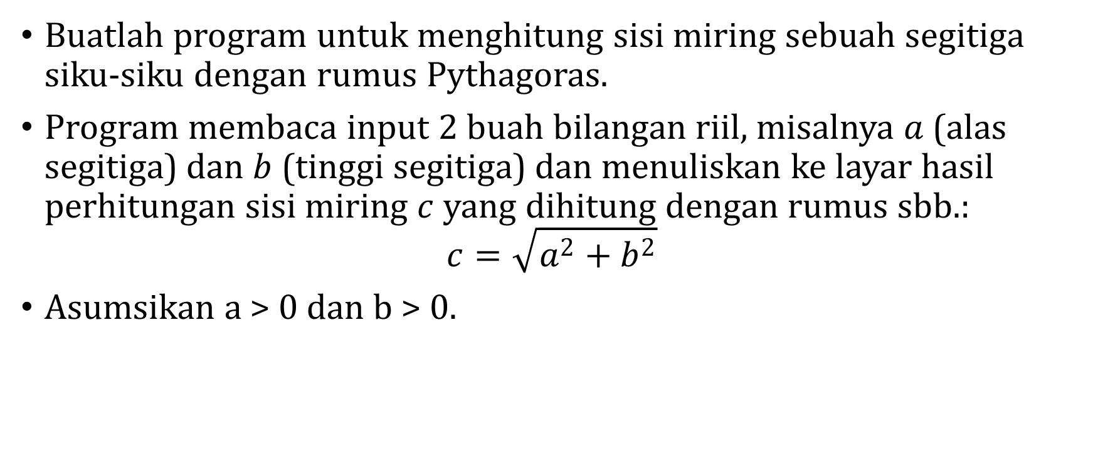
Soal 1
Buatlah program untuk menghitung sisi miring sebuah segitiga siku-siku dengan rumus Pythagoras.
Program membaca input 2 buah bilangan riil, misalnya $a$ (alas segitiga) dan $b$ (tinggi segitiga) dan menuliskan ke layar hasil perhitungan sisi miring $c$ yang dihitung dengan rumus sbb.:
$$c=\sqrt{a^{2}+b^{2}}$$
Asumsikan a > 0 dan b > 0.
Notes:
Fungsi sqrt menggunakan library atau fungsi standard yang disediakan oleh bahasa pemrograman.

Slide 5
Soal 2
Buatlah program yang membaca sebuah buah point 2 dimensi yang terdiri atas pasangan nilai (x,y). x dan y bertype integer.
Jika P tidak terletak di sumbu x atau sumbu y atau di titik origin (0,0), maka tuliskan ke layar kuadran di mana P terletak
Kuadran point (x, y) adalah sbb:
Jika x > 0 dan y > 0, maka kuadran = 1
Jika x < 0 dan y > 0, maka kuadran = 2
Jika x < 0 dan y < 0, maka kuadran = 3
Jika x > 0 dan y < 0, maka kuadran = 4
Jika P terletak di sumbu x, atau sumbu y, atau di titik origin, tuliskan “Kuadran tidak bisa dihitung”

Slide 6
Soal 3
Sebuah program menerima masukan suhu dalam derajat celcius, misalnya TC, dan sebuah kode konversi dalam huruf ‘F’, ‘R’, ‘K’ dan menuliskan ke layar konversi TC :
Jika kode konversi = ‘F’, maka TC dikonversi ke derajat fahrenheit dengan rumus = (9/5 * TC )+ 32
Jika kode konversi = ‘R’, maka TC dikonversi ke derajat reamur dengan rumus = 4/5 * TC
Jika kode konversi = ‘K’, maka TC dikonversi ke derajat kelvin dengan rumus = TC + 273
Semua masukan diasumsikan valid, sehingga tidak perlu diperiksa.

Slide 7
Soal 4
Buatlah program yang menerima 3 buah integer, misalnya a, b, c, yang berbeda-beda dan menuliskan ke-3 integer terurut dari paling tinggi ke paling rendah
Contoh input/output:
Catatan: Harus menggunakan kondisional saja (tidak diperkenankan menggunakan array)
a | b | c | Keluaran
3 | 4 | -1 | 3 2 -1
4 | 10 | 11 | 11 10 4
35 | -90 | 100 | -90 35 100

Slide 8
Soal 5
Hitunglah ada berapa banyak bilangan kelipatan X antara a s.d. b.
X, a, b adalah input dari pengguna.
Asumsikan:
X, a, b bertype integer positif.
a < b.
Contoh:
X | a | b | Keluaran | Keterangan
3 | 1 | 5 | 1 | {3}
2 | 3 | 15 | 5 | {4,6,8,10,12}
2 | 6 | 10 | 0 | {}

Slide 9
Soal 6
Diketahui sebuah array of integer TI dengan elemen sebanyak 100 buah. Asumsikan bahwa sudah ada bagian program yang akan mengisi seluruh elemen TI dengan nilai-nilai integer (tidak perlu dibuat)
Buatlah program yang memeriksa apakah seluruh elemen TI bernilai positif. Jika benar, tuliskan ke layar: “Semua elemen array positif”. Jika tidak, tuliskan ke layar “Tidak semua elemen array positif”.
Petunjuk: Ada beberapa cara:
Menghitung berapa banyak yang positif dan bukan positif
Menggunakan algoritma searching

Slide 10
Soal 7
Diketahui sebuah array of integer TI dengan elemen sebanyak 100 buah. Asumsikan bahwa sudah ada bagian program yang akan mengisi seluruh elemen TI dengan nilai-nilai integer (tidak perlu dibuat)
Buatlah program yang menerima masukan sebuah pilihan angka 0, 1, atau 2 dari pengguna (asumsikan pilihan selalu benar).
Pilihan 0 : Tuliskan nilai maksimum dan minimum dari elemen array
Pilihan 1 : Tuliskan nilai maksimum saja
Pilihan 2 : Tuliskan nilai minimum saja
Petunjuk: pencarian nilai maksimum dan minimum harus dilakukan dalam 1 buah loop

Slide 11
Soal 8a
Diketahui sebuah array of integer T1 dan T2 dengan masing-masing elemen sebanyak 100 buah.
Akan dilakukan pemeriksaan apakah T1 dan T2 adalah array yang sama atau tidak (lihat soal 8b).
Pada program tersebut, buatlah sebuah prosedur/fungsi BacaArray yang digunakan untuk mengisi array of integer dengan elemen sebanyak 100 buah dengan masukan dari pengguna dan menyimpan hasil pembacaan di suatu array of integer.

Slide 12
Soal 8b
Dari soal 7a, buatlah program utama yang:
Menerima masukan array T1 dan T2 dengan memanggil prosedur/fungsi BacaArray.
Memeriksa apakah T1 dan T2 adalah array yang sama. Kedua array disebut sama jika ∀i, T1[i] = T2[i].
Jika kedua array sama, tuliskan pesan “Array sama”. Jika tidak, tuliskan pesan “Array tidak sama”.
Cara untuk menentukan elemen yang sama:
Menghitung berapa banyak elemen kedua array yang sama.
Menggunakan algoritma searching

Slide 13
Soal 9
Buatlah program yang menerima masukan 2 buah matriks of integer, misalnya M1 (nilai efektif NBrs1 dan NKol1) dan M2 (nilai efektif NBrs2 dan NKol2). Asumsikan bagian program untuk mengisi kedua matriks sudah dibuat.
Tentukan apakah kedua matriks adalah matriks yang sama atau tidak dan tuliskan hasilnya ke layar (format bebas).
Matriks yang sama adalah matriks yang ukuran baris dan kolom efektifnya sama dan isi setiap elemen sama, yaitu: M1[i][j] = M2[i][j].

Slide 14
Soal 10 (1)
Buatlah program yang menerima masukan sebuah matriks of integer M dengan nilai efektif baris NBrs dan nilai efektif kolom NKol.
Asumsikan bagian program untuk mengisi matriks sudah dibuat.
Tentukan apakah matriks tersebut adalah matriks segitiga atas atau bukan.
Matriks segitiga atas adalah matriks bujur sangkar (NBrs = NKol) dan memiliki nilai ≠ 0 pada semua elemen di bagian segitiga atas matriks. Contoh:

Slide 15
Soal 10 (2)
Contoh-1: Matriks segitiga atas dengan NBrs = NKol = 4
Contoh-2: Bukan matriks segitiga atas karena yang bukan 0 di bawah
1 | 2 | 3 | 4
0 | 5 | 6 | 7
0 | 0 | 8 | 9
0 | 0 | 0 | 10
5 | 0 | 0 | 0
4 | 5 | 0 | 0
3 | 4 | 5 | 0
2 | 3 | 4 | 5
Contoh-3: Bukan matriks segitiga atas karena NBrs ≠ NKol
Contoh-4: Bukan matriks segitiga atas karena isi tidak tepat
1 | 2 | 3 | 4 | 5
0 | 6 | 7 | 8 | 9
0 | 0 | 10 | 11 | 12
0 | 0 | 0 | 13 | 14
1 | 2 | 3 | 0
0 | 5 | 4 | 7
0 | 0 | 8 | 9
0 | 0 | 0 | 10

